Slide 1
Grammar
Strong and weak verbs in the present tense |WO2 |possessive adjectives
Y7 German
Term 3.1 - Week 5
Author name(s): Inge Alferink / Rachel Hawkes
Date updated: 19/05/20

Slide 2
Present tense endings and subject pronouns
Grammatik
Remember: Pronouns are like a shortcut to refer to a noun, e.g., ‘I, he, she, we, they’.
Don’t forget that verbs change their endings in German to match the person(s) they refer to.
spiel___ Tennis.
Anna und Noah
en
_____________
They are playing tennis.
Sie
Noah
He is cooking the food.
____
t
Er
koch___ das Essen.
et
red___ mit Freunden.
Anna
She is talking with friends.
Sie
_____
We are swimming.
en
Wir
schwimm___.
Meine Mutter und ich
_____________________
Notes:
Grammar revisit: present tense endings and subject pronouns
This short whole-class activity revisits verb endings in the present tense and how to replace nouns / noun phrases with pronouns. 1. Elicit the correct verb ending. Answer will appear on click.
2. Elicit the correct pronoun that would replace the noun phrase. Answer will appear on click.
3. Elicit the English translation. Answer will appear on click.

Slide 3
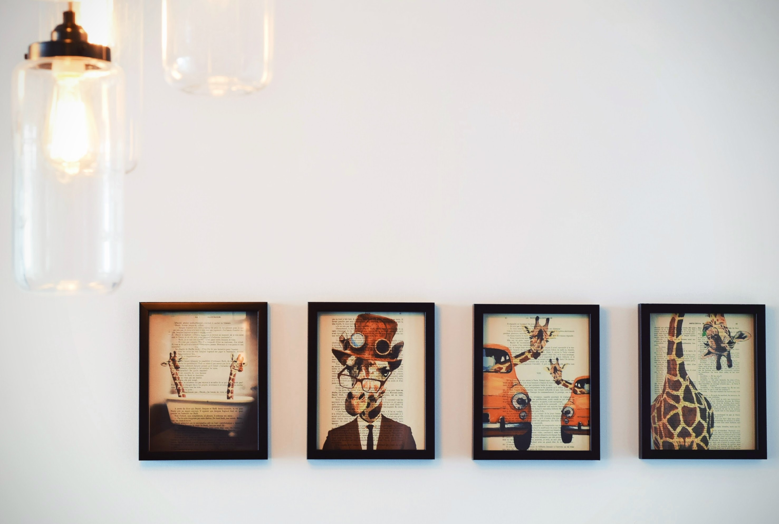
Am Wochenende
Am Wochenende
Anna redet mit Freunden über ihre Familie. Leider ist sie in der Stadt, es ist laut, und man kann nicht richtig hören! Hör zu. Wer macht was?
Anna
Noah
Mutti
Vati
Notes:
Was machen Anna und ihre Familie am Wochenende?
This series of activities combines some grammar features that have been previously taught. They focus on verb forms, namely weak and strong verbs in the first and third person singular and plural. We also include WO1/ WO2.
This first activity is a standard Processing Instruction activity to focus the students’ attention to verb endings. It serves as a reminder of verb endings for different person / number combinations. This activity extends the paradigm to contrast 4 different options within the activity, rather than a binary choice. However, for each item there are only 2 options to choose from.
Transcript
Zuerst laufen [mein Vater und mein Bruder] 10 Kilometer.
[Ich] schwimme.
Am Morgen trinken [meine Mutter und ich] auch Kaffee zusammen.
[mein Vater und mein Bruder] schreiben oft Briefe.
Am Nachmittag arbeitet [mein Bruder] in einem Café.
Danach essen [meine Mutter und mein Bruder] Eis.
Am Nachmittag spielen [meine Mutter und ich] auch Fußball.
[mein Bruder] mag tanzen und er macht das am Abend.
[meine Mutter und ich] hören Musik
Schließlich lese [ich] ein Buch.

Slide 4
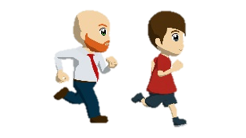
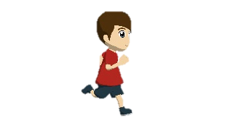
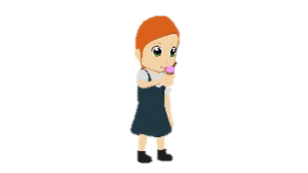
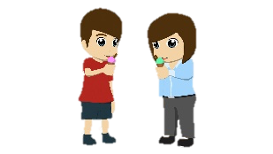
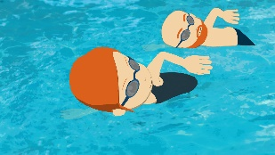
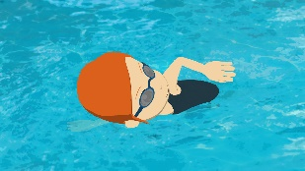
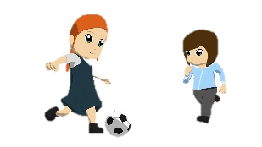
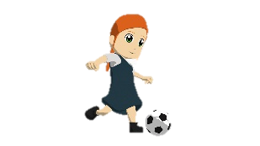
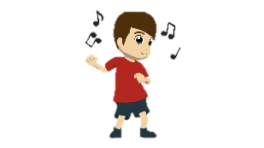
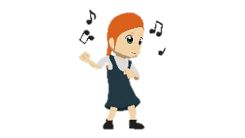
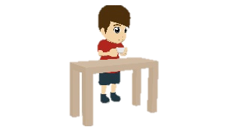
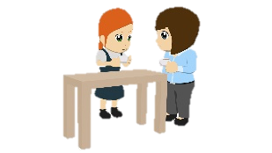
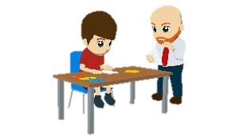
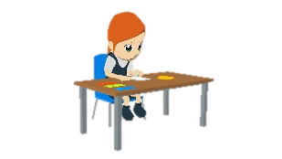
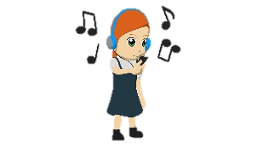
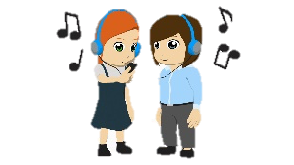
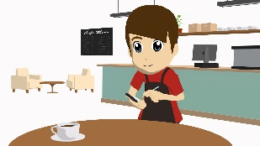
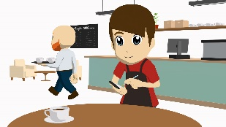
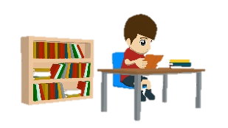
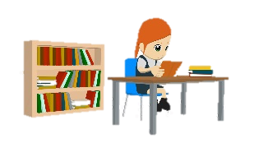
German
hören
1
6
2
7
Anna[ich]
3
8
4
9
5
10
Notes:
Hören
1. The first item can be done as an example. Animation supports this. 2. The pairs of pictures appear on a mouse click. It is helpful to bring them up one by one to avoid distraction or overload. 3. Audio is triggered by clicking each number. 4. After the first example, answers appear at the end after all of the question pictures. Note: Teachers should highlight again that it is Anna who is talking about the rest of her family. With some classes it might even be useful to elicit from students which pronouns in English would correspond. E.g. So if Anna is talking about her father and her brother together, which pronoun would she use in English. Obviously, in the listening that follows, the pronouns are deliberately omitted to focus on the verb endings, but students will be primed to think about whether they are hearing anything that would indicate ‘they’ or ‘he’ and the only cue they can rely on here is the verb ending.
Transcript
Zuerst laufen [mein Vater und mein Bruder] 10 Kilometer.
[Ich] schwimme.
Am Morgen trinken [meine Mutter und ich] auch zusammen Kaffee.
[mein Vater und mein Bruder] schreiben oft Briefe.
Am Nachmittag arbeitet [mein Bruder] in einem Café.
Danach essen [meine Mutter und mein Bruder] Eis.
Am Nachmittag spielen [meine Mutter und ich] auch Fußball.
Am Abend tanzt [mein Bruder] oft.
[meine Mutter und ich] hören Musik.
Schließlich lese [ich] ein Buch.

Slide 5
Am Wochenende
sprechen & schreiben
Am Wochenende
Ich schwimme oft.
Person B
Person A
(Anna)
Sie schwimmt oft.
Anna
Noah
Mutti
Vati
Notes:
Am Wochenende [1] Same information
This is a speaking / listening/ writing activity in pairs, which re-uses the statements in the previous listening activity.
Students will have to pay attention to:
person and number marking
picking the correct possessive pronouns
choosing the correct word order
Person A
Retell what Anna’s family does on a typical Saturday.
Using the prompts and pictures to help you recreate the sequence
Use Anna’s perspective (i.e. retell it as if you were Anna – Ich schwimme oft)
Person B
Listen to person A
Write down the information
Use the perspective of a reporter (i.e. like you are reporting what is being said -- Anna schwimmt oft).
Note: the activity can be simplified by using Mutti, Vati, and Noah instead of meine Mutter, mein Vater, and mein Bruder.

Slide 6
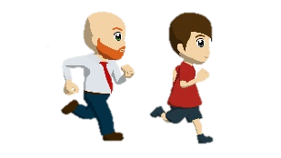
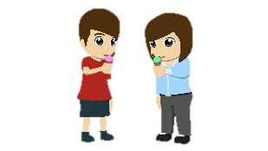
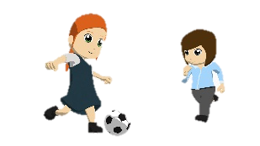
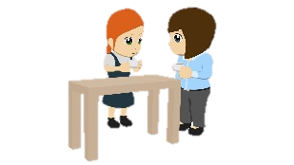
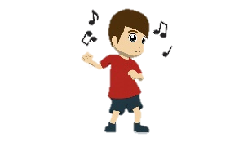
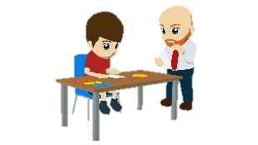
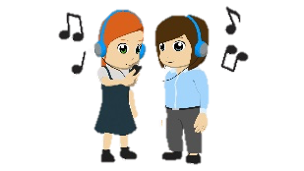
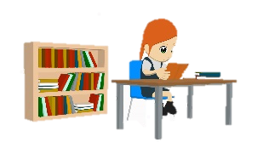
PERSON A
1
6
Zuerst …
Danach …
2
7
…
Am Nachmittag …
3
8
Am Morgen …
…
4
9
…
…
5
10
Am Nachmittag …
Schließlich …
Notes:
Person A – Cues and pictures
***Don’t show this slide***
The worksheet will also be available in a printable format.

Slide 7
German
PERSON B
Was machen Anna und ihre Familie am Sonntag?.
1
Zuerst laufen ihr Vater und ihr Bruder (10 km).
2
Sie schwimmt.
3
Am Morgen trinken ihre Mutter und sie Kaffee.
4
Ihr Vater und Bruder schreiben oft Briefe.
5
Am Nachmittag arbeitet ihr Bruder in einem Café.
6
Danach essen ihre Mutter und ihr Bruder Eis.
7
Am Nachmittag spielen ihre Mutter und sie auch Fußball.
8
Am Abend tanzt ihr Bruder.
9
Ihre Mutter und sie hören Musik.
10
Schließlich liest sie ein Buch.
Notes:
Note: This slide can be used as a self-study support. Student A can check that they gave the correct sentence prompts by clicking on each of the numbers. They can then click to see what their partner would have written down.
Person B – Antworten
Zuerst laufen mein Vater und mein Bruder 10 Kilometer.
Ich schwimme.
Am Morgen trinken meine Mutter und ich auch Kaffee zusammen.
mein Vater und mein Bruder schreiben oft Briefe.
Am Nachmittag arbeitet mein Bruder in einem Café.
Danach essen meine Mutter und mein Bruder Eis.
Am Nachmittag spielen meine Mutter und ich auch Fußball.
Mein Bruder mag tanzen und er macht das am Abend.
Meine Mutter und ich hören Musik
Schließlich lese ich ein Buch.

Slide 8
Am Wochenende
sprechen & schreiben
Am Wochenende
Ich schwimme oft
Person A
Person B
(Noah)
Er schwimmt oft
Anna
Noah
Mutti
Vati
Notes:
Am Wochenende [2] New information
This is a speaking / listening/ writing activity in pairs using the same format as the previous activity. Person A and person B swap roles. This time discusses what Anna & Noah’s family do on a Sunday and from Noah’s perspective. Some of the verbs are re-used from the previous activity and some are new. Where they have been re-used they appear in a different form.
Students will have to pay attention to:
person and number marking
picking the correct possessive pronouns
choosing the correct word order
Note: this activity will also include strong and weak verbs.
Person B
Describe what Noah’s family does on a typical Sunday.
Using the prompts and pictures to help you create the sequence
Use Noah’s perspective (i.e. retell it as if you were Noah – Ich schwimme oft)
Person A
Listen to person A
Write down the information
Use the perspective of a reporter (i.e. like you a reporting what is being said -- Noah schwimmt oft).
Note: the activity can be simplified by using Mutti, Vati, and Noah instead of meine Mutter, mein Vater, and mein Bruder.

Slide 9
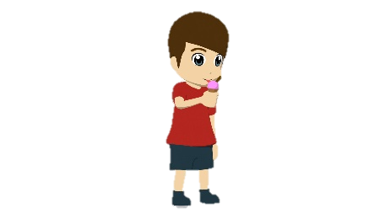
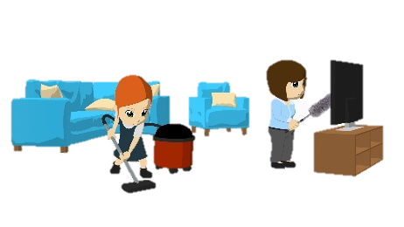
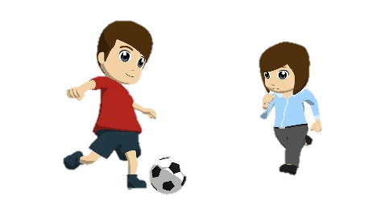
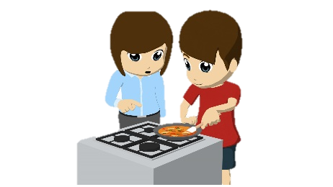
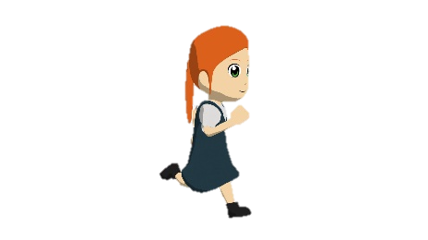
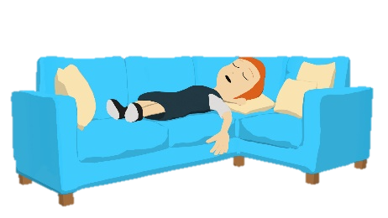
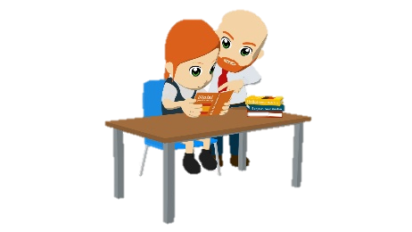
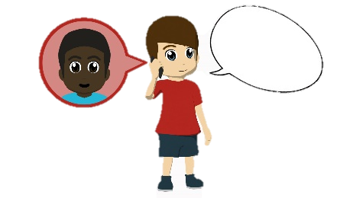
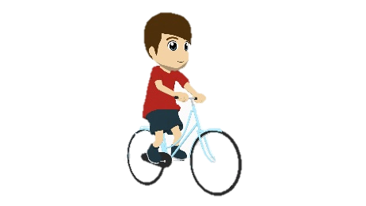
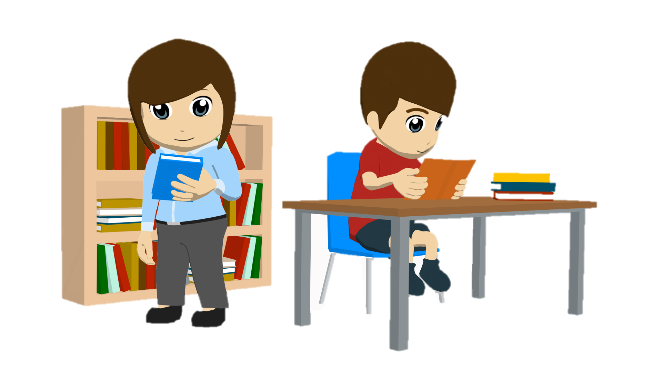
PERSON B
1
6
Jeden Sonntagmorgen …
…
2
7
Danach …
…
3
8
…
Dann …
4
9
Später …
Am Abend …
5
10
Am Nachmittag …
…
Notes:
Person B – Cues and pictures
***Don’t show this slide***
The worksheet will also be available in a printable format.
Antworten
Jeden Sonntagmorgen esse ich Eis.
Danach spielen meine Mutter und ich Fußball.
Meine Schwester läuft.
Später lesen meine Vater und Schwester en Buch.
Am Nachmittag fahre ich Rad.
Meine Schwester und meine Mutter putzen das Wohnzimmer.
Meine Mutter und ich kochen das Essen.
Dann schläft meine Schwester.
Am Abend spreche ich it Freunden.
Meine Mutter und ich zeigen Bilder.

Slide 10
German
PERSON A
Was machen Noah und seine Familie am Sonntag?.
1
Jeden Sonntagmorgen isst er Eis.
2
Danach spielen seine Mutter und er Fußball.
3
Seine Schwester läuft.
4
Später lesen sein Vater und seine Schwester ein Buch.
5
Am Nachmittag fährt er Rad.
6
Seine Schwester und seine Mutter putzen das Wohnzimmer.
7
Seine Mutter und er kochen das Abendessen.
8
Dann schläft seine Schwester.
9
Am Abend spricht er mit Freunden.
10
Seine Mutter und er lesen Bücher.
Notes:
Person A – Answer sheet
Clicking on each number activates the audio for each sentence, so that students who are studying at home can have a second opportunity to generate the spoken sentences, (using slide 16 prompts and taking the role of Person B, too).
Transcript
Jeden Sonntagmorgen esse ich Eis.
Danach spielen meine Mutter und ich Fußball.
Meine Schwester läuft.
Später lesen mein Vater und meine Schwester ein Buch.
Am Nachmittag fahre ich Rad.
Meine Schwester und meine Mutter putzen das Wohnzimmer.
Meine Mutter und ich kochen das Essen.
Dann schläft meine Schwester.
Am Abend spreche ich mit Freunden.
Meine Mutter und ich zeigen Bilder.

Slide 11
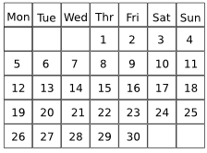
Und du? Was machst du am Wochenende?
schreiben
Zum Beispiel:
Samstags sind langweilig. Morgens läuft mein Vater 5 kilometer. Meine Mutter liest immer die Zeitung. Mein Bruder….
Sonntags sind normalerweise toll!
Ich gehe mit Freunden ins Kino. Meine Schwester…
Notes:
This a less-structured activity to give the students the opportunity to put the grammar and vocab knowledge to use in their own context.
Ask students to describe what they and their families or friends typically do at the weekend. They can invent people and activities or exaggerate if they are feeling creative.
If students need more structure they could be prompted to come up with 4 boring activities for the Saturday and 4 exciting activities for the Sunday.
This activity can be made more or less difficult depending on the group.
The students can re-use the verbs from the listening and reading activities or use other verbs they have previously learnt. With some extra preparation time they could also look up new verbs.
This activity can be done as a writing exercise, a speaking exercise, or a combined writing and speaking exercise.

Slide 12
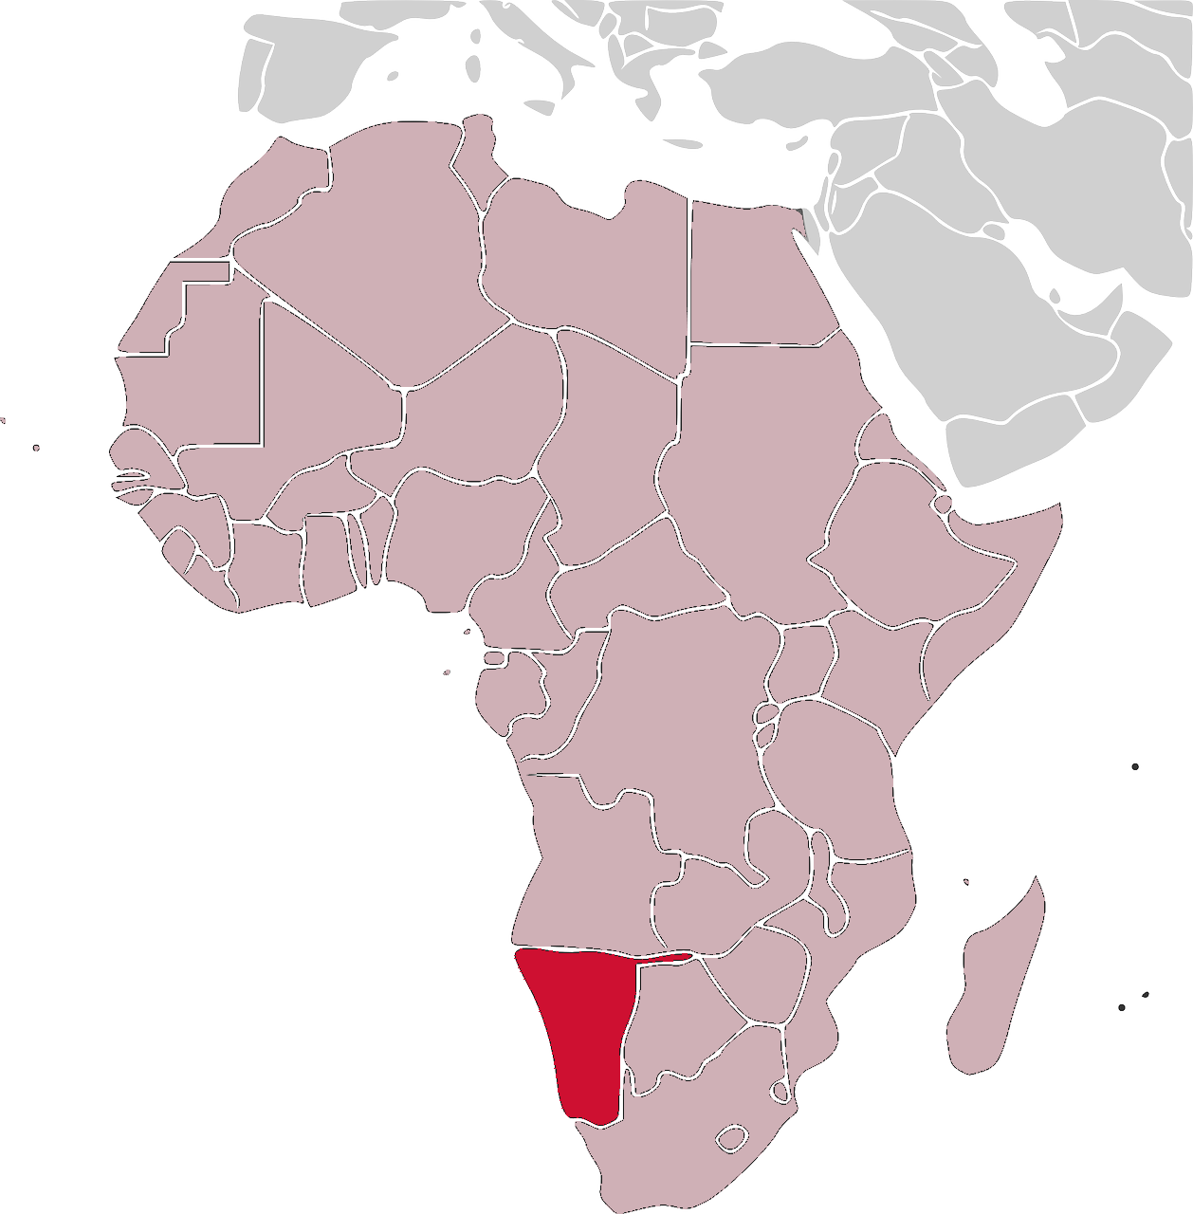
Ein Tag in meinem Leben
hören / schreiben
Namibia
Notes:
Dictagloss - Ein Tag in meinem Leben
Staged dictagloss. Alex is talking about a weekend their family’s life in Namibia. We will start with a vocabulary activity and two activities using isolated sentences and then build up to a longer, three part recording.
Ask students if they know which country it is, based on the flag. Welches Land ist das? Click to show the country on a map.
Grammar features revisited in this set of activities will include:
WO1 / WO2
Person / number manipulation
Possessive pronouns
location / movement

Slide 13
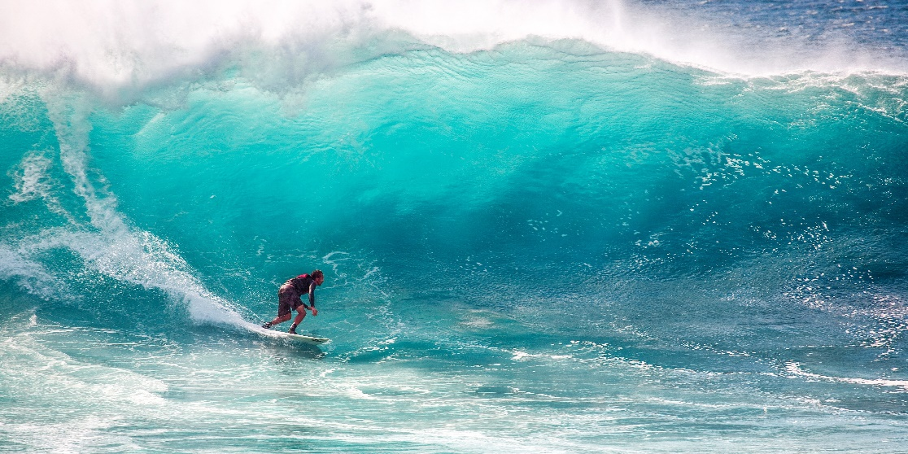
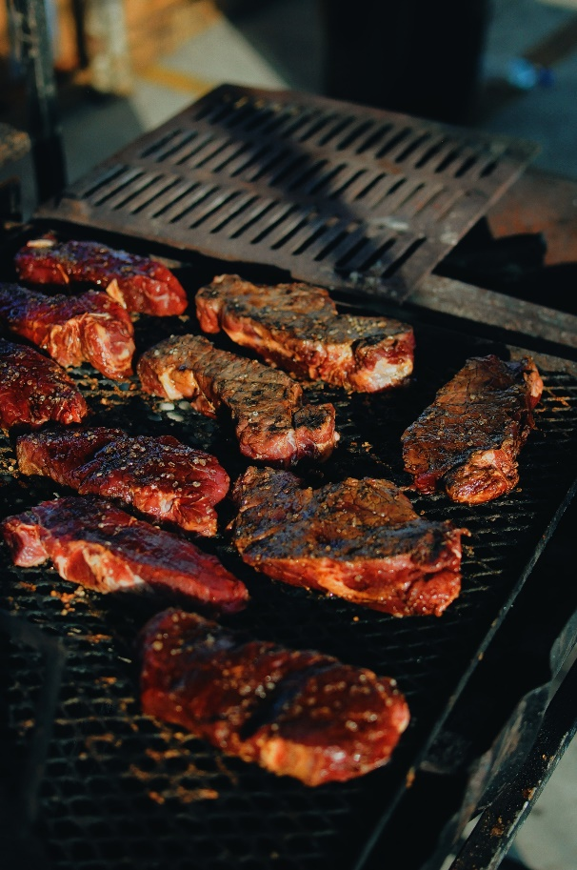
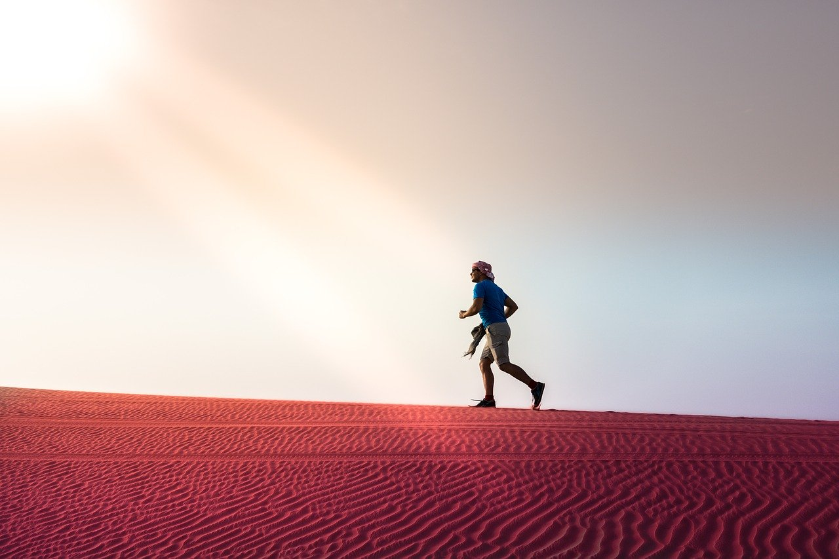
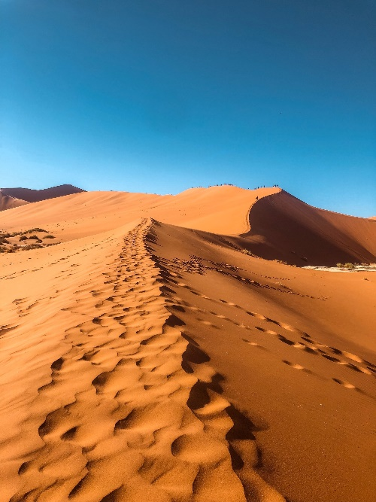
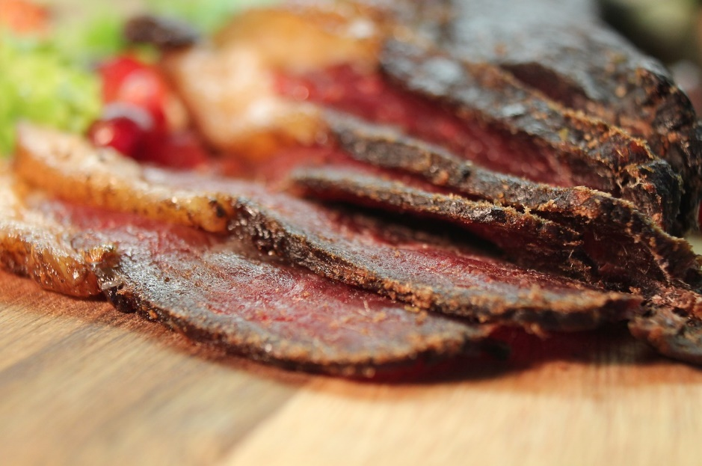
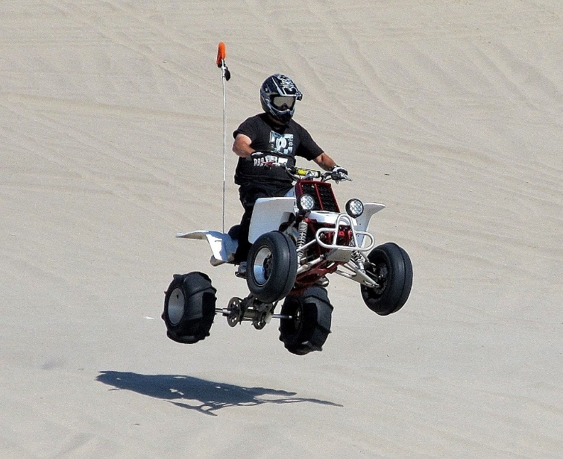
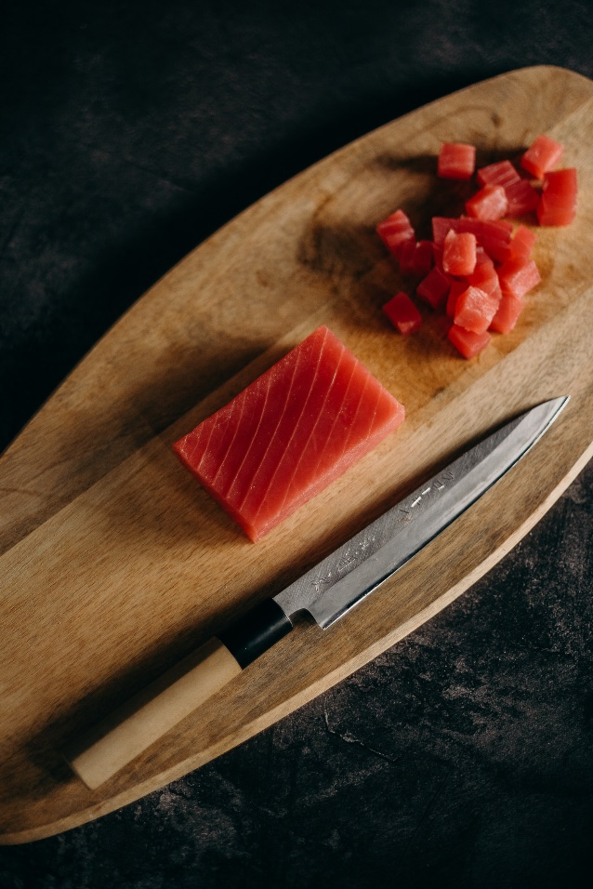
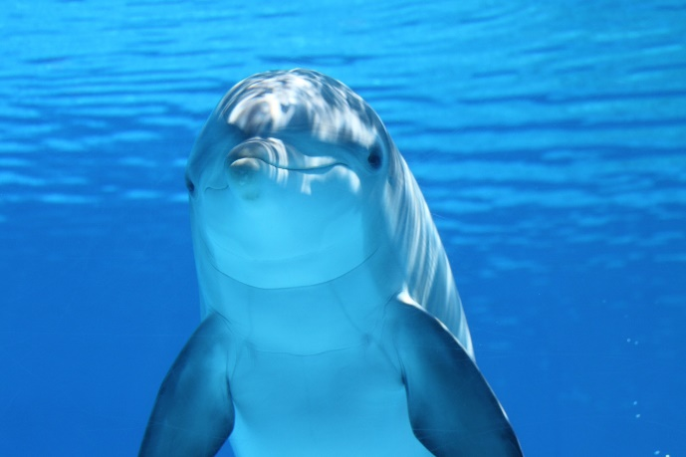
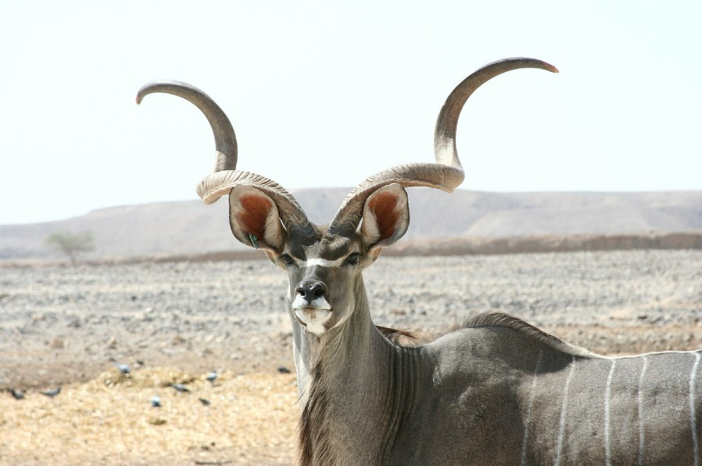
Gloss
Braai
surfen im Atlantik
Die Namib
Wüste
Billtong
der Thunfisch
Extremsportlerin
der Delfin
Quad fahren
wohnt bei uns
[lives with us]
der Kudu
sandboarden
Notes:
Note: I’ve not included: Aquarium, Springbock, and Elefant as they are close cognates.
Vocabulary – gloss
The upcoming recording includes some words local to the region, such as Braai, Billtong, and Kudu. These words are not German and students are not expected to learn them. They have been included for local flavour. This slide also glosses some cognates.
wohnt bei uns – lives with us
surfen im Atlantik
Die Namib Wüste
Quad fahren
Biltong
Braai
Kudu
Die Extremsportlerin
Thunfisch

Slide 14
Ein Tag in meinem Leben
Wer macht das?
hören
Ich
wir
er / sie
1. mein Bruder (er)
2. meine Schwester und ich
4. mein Vater (er)
8. Ich
3. meine Geschwister und ich
6. meine Schwester
Rosa (sie)
5. Lise und ich
7. Oma (sie)
1
2
3
4
5
6
7
8
Notes:
Ein Tag in meinem Leben – Wer macht was?
This activity focuses on person / number distinctions. Students pay attention to who is is doing the action.
Students create a Venn diagram in their workbooks (illustrated on the board)
Listen to the sentences. Who is doing the action? Write the answer in the correct space.
The first item can be done as an example. Clicking the numbers will play the sounds.
Transcript
1. Am Samstag arbeitet mein Bruder im Aquarium.
2. Meine Schwester und ich schwimmen und surfen zusammen.
3. Meine Geschwister und ich gehen nicht in die Kirche.
4. Mein Vater grillt oft.
5. Lise und ich helfen im Elefantenpark.
6. Meine Schwester Rosa schwimmt mit Delfinen.
7. Am Sonntagabend kocht Oma Fisch.
8. Danach esse ich Biltong.

Slide 15
Ein Tag in meinem Leben
hören
Wer?
Was?
1
Mein Bruder
arbeitet im Aquarium.
2
Meine Schwester und ich
schwimmen und surfen zusammen.
3
Meine Geschwister und ich
gehen nicht in die Kirche.
4
Mein Vater
grillt oft.
5
Lise und ich
helfen im Elefantenpark
6
Meine Mutter und Schwester
laufen in der Wüste
7
Oma und mein Vater
gehen in die Kirche.
8
Meine Schwester Rosa
schwimmt mit Delfinen.
9
Oma
kocht Fisch.
10
Mein Bruder und sein Freundin
fahren Quad.
Notes:
Ein Tag in meinem Leben – Und was machen sie?
Students write 1 to 10 in their note books.
Listen to the sentences. What is the person / are the persons doing? Students should focus on the verb, but we include the entire phrase in the answer to give them another opportunity to see the language written out.
Clicking on the number will play the audio.
Transcript
1. Am Samstag arbeitet mein Bruder im Aquarium.
2. Meine Schwester und ich schwimmen und surfen zusammen.
3. Meine Geschwister und ich gehen nicht in die Kirche.
4. Mein Vater grillt oft.
5. Lise und ich helfen im Elefantenpark.
6. Meine Mutter und Schwester sind Extremsportlerinnen und laufen in der Wüste.
7. Sonntags gehen Oma und mein Vater in die Kirche.
8. Meine Schwester Rosa schwimmt mit Delfinen.
9. Am Sontagabend kocht Oma Fisch.
10. Mein Bruder und seine Freundin fahren Quad und fahren sehr schnell.

Slide 16
Ein Tag in meinem Leben
Teil 1
hören
Alex spricht über seine Familie und das Wochenende.
Hör Alex an.
Spricht er Englisch zu Hause?
Wie findet er seine Stadt?
Was ist sein Lieblingsort?
Hör Alex nochmal* an.
4. Wie viele Verben sind im Singular?
5. Wie viele Verben sind im Plural?
Nein, er spricht Deutsch
Er findet seine Stadt toll
Das Aquarium
Swakopmund
*nochmal = again
Notes:
Ein Tag in meinem Leben – Teil 1: listening for meaning and listening for form
Alex is talking about a weekend in his family’s life in Namibia.
Listen to the first part of the recording of Alex describing his and his family’s weekend.
Answer question 1-3. These questions focus on meaning.
Listen to the recording again.
Answer questions 4 and 5. These questions focus on form. Answers for question 4 and 5 are given on the next slide.
Clicking on Teil 1 will play the recording.
Transcript
Teil 1 – Ich und meine Familie
Hallo, ich heiße Alex. Meine Familie und ich wohnen in Swakopmund, das liegt in Namibia. Ich habe einen Bruder, Markus, und zwei Schwestern, Rosa und Lise. Meine Oma wohnt auch bei uns. Leider lebt mein Opa nicht mehr. Wir sprechen Deutsch, aber in der Schule sprechen wir Englisch. Ich mag Swakopmund sehr. Der Ort ist toll. Es gibt hier den Atlantik und die Namib-Wüste! Mein Lieblingsort ist das Aquarium.

Slide 17
Ein Tag in meinem Leben
hören & schreiben
Teil 1
Teil 1 – Ich und meine Familie
Hallo, ich heiße Alex. Meine Familie und ich wohnen in Swakopmund, das liegt in Namibia. Ich habe einen Bruder, Markus, und zwei Schwestern, Rosa und Lise. Meine Oma wohnt auch bei uns. Leider lebt mein Opa nicht mehr. Wir sprechen Deutsch, aber in der Schule sprechen wir Englisch. Ich mag Swakopmund sehr. Der Ort ist toll. Es gibt hier den Atlantik und die Namib-Wüste! Mein Lieblingsort ist das Aquarium.
Teil 1 – Ich und meine Familie
Hallo, ich heiße Alex. Meine Familie und ich wohnen in Swakopmund, das liegt in Namibia. Ich habe einen Bruder, Markus, und zwei Schwestern, Rosa und Lise. Meine Oma wohnt auch bei uns. Leider lebt mein Opa nicht mehr. Wir sprechen Deutsch, aber in der Schule sprechen wir Englisch. Ich mag Swakopmund sehr. Der Ort ist toll. Es gibt hier den Atlantik und die Namib-Wüste! Mein Lieblingsort ist das Aquarium.
Teil 1 – Ich und meine Familie
Hallo, ich heiße Alex. Meine Familie und ich wohnen in Swakopmund, das liegt in Namibia. Ich habe einen Bruder, Markus, und zwei Schwestern, Rosa und Lise. Meine Oma wohnt auch bei uns. Leider lebt mein Opa nicht mehr. Wir sprechen Deutsch, aber in der Schule sprechen wir Englisch. Ich mag Swakopmund sehr. Der Ort ist toll. Es gibt hier den Atlantik und die Namib-Wüste! Mein Lieblingsort ist das Aquarium.
Singular: 9
Plural: 3

Slide 18
Ein Tag in meinem Leben
hören & schreiben
Teil 2
Teil 2 – Samstags
Samstags arbeitet sein Bruder im Aquarium.
Seine Schwester Rosa arbeitet auch.
Ihr Job ist toll. Sie schwimmt mit Delphinen!
Seine Schwester Lise und er mögen das Wasser auch sehr!
Manchmal schwimmen und surfen sie zusammen.
Danach isst er immer Biltong.
Abends kocht die Familie Braai zusammen.
Das heißt, sie grillen.
Er sagt ‚sie‘, aber oft grillt sein Vater!
Das Fleisch ist oft Wildfleisch, zum Beispiel, Kudu oder Springbock.
Obst und Gemüse essen sie selten.
Notes:
Ein Tag in meinem Leben – Teil 2: Dictogloss
Alex is talking about a weekend his family’s life in Namibia.
Listen to part 2 of Alex describing his and his family’s weekend.
Take notes.
Listen to the recording again.
Reconstruct the text in the third person (e.g. Ich schwimme oft → Alex / Er schwimmt oft).
Some grammatical features that will be included in the text:
WO1 / WO2
Possessive pronouns
Accusative / dative with movement or location
Strong and weak verbs
Click on Teil 2 to play the recording. The recording can be played as many times as needed. The reconstructed text will be revealed sentence by sentence.
Transcript
Teil 2 - Samtags
Samstags arbeitet mein Bruder im Aquarium. Meine Schwester Rosa arbeitet auch. Ihr Job ist toll. Sie schwimmt mit Delfinen! Meine Schwester Lise und ich mögen das Wasser auch sehr! Manchmal schwimmen und surfen wir zusammen. Danach esse ich immer Biltong.
Abends kocht die Familie Braai zusammen. Das heißt, wir grillen. Ich sage ‚wir‘, aber oft grillt mein Vater! Das Fleisch ist oft Wildfleisch, zum Beispiel, Kudu oder Springbock. Obst und Gemüse essen wir selten.
.

Slide 19
Ein Tag in meinem Leben
hören & schreiben
Teil 3
Teil 3 – Sonntags
Sonntags gehen Oma und mein Vater in die Kirche, aber meine Geschwister und ich gehen nicht mit. Morgens gehen wir oft zusammen in die Wüste. [Meine Mutter und Schwester sind Extremsportlerinnen und laufen in der Wüste.] [Lise und ich gehen manchmal sandboarden.] [Das ist super toll!] [Meine Schwester kann sehr gut sandboarden, aber ich lerne noch.] Nachmittags helfen wir im Elefantenpark. [Mein Bruder und seine Freundin gehen Quad fahren.] [Sie fahren sehr schnell!]
Abends kocht Oma Fisch. [Ihr Essen ist sehr lecker!] [Mein Lieblingsfisch ist Thunfisch.]
WO1: 8
Notes:
Ein Tag in meinem Leben – Teil 3: listening for form
Alex is talking about a weekend in his family’s life in Namibia.
Listen to the third part of the recording of Alex describing his and his family’s weekend.
How many sentences have WO1 and how many have WO2?
Click Teil 3 to play the recording. The answers for WO2 are on the next slide.
Transcript
Sonntags gehen Oma und mein Vater in die Kirche, aber meine Geschwister und ich gehen nicht mit. Morgens gehen wir oft zusammen in die Wüste. Meine Mutter und Schwester sind Extremsportlerinnen und laufen in der Wüste. Lise und ich gehen manchmal sandboarden. Das ist super toll! Meine Schwester kann sehr gut sandboarden, aber ich lerne noch. Nachmittags helfen wir im Elefantenpark. Mein Bruder und seine Freundin gehen Quad fahren. Sie fahren sehr schnell!
Abends kocht Oma Fisch. Ihr Essen ist sehr lecker! Mein Lieblingsfisch ist Thunfisch.

Slide 20
Ein Tag in meinem Leben
hören & schreiben
Teil 3
Teil 3 – Sonntags
[Sonntags gehen Oma und mein Vater in die Kirche, aber meine Geschwister und ich gehen nicht mit.] [Morgens gehen wir oft zusammen in die Wüste.] Meine Mutter und Schwester sind Extremsportlerinnen und laufen in der Wüste. Lise und ich gehen manchmal sandboarden. Das ist super toll! Meine Schwester kann sehr gut sandboarden, aber ich lerne noch. [Nachmittags helfen wir im Elefantenpark.] Mein Bruder und seine Freundin gehen Quad fahren. Sie fahren sehr schnell!
[Abends kocht Oma Fisch.] Ihr Essen ist sehr lecker! Mein Lieblingsfisch ist Thunfisch.
WO2: 4
Notes:
Ein Tag in meinem Leben – Teil 3: listening for form
Antworten WO2.

Slide 21
Ein Tag in meinem Leben
hören & schreiben
Morgens gehen wir oft zusammen in die Wüste.
Meine Mutter und Schwester sind Extremsportlerinnen und laufen in der Wüste.
Teil 3
movement
location
Notes:
Ein Tag in meinem Leben – Teil 3: listening for form
This very short concluding activity picks out a motion / location difference with the same phrase.
Read the two sentences. Ask students of they can see what’s different in the underlined phrases.
Ask the students if they know why they are different.

